Slide 1
Chapitre 6
Résolution des problèmes liés au processus d'amorçage et au système
Module S41

Slide 2
Plan du cours
Étude du processus d'amorçage de Windows 7
Contrôle des paramètres système au cours du processus d'amorçage
Modification du comportement au démarrage à l'aide du fichier Boot.ini
Utilisation des options d'amorçage avancées
pour résoudre les problèmes de démarrage

Slide 3
1. Étude du processus d'amorçage de Windows 7
La séquence d’amorçage commence à partir du moment où vous appuyez sur l’interrupteur de l’ordinateur pour l’allumer jusqu’à l’ouverture de session
Elle se déroule en arrière plan.

Slide 4
1. Étude du processus d'amorçage de Windows 7
Pré-amorçage
  Déterminer la quantité de mémoire physique
  Identifier les composants matériels installés
Amorçage
  Choix du système d’exploitation
  Détection du matériel
  Choix de la configuration
Chargement du noyau
  Chargement de la clé du registre HKEY_LOCAL_MACHINE\SYSTEM\SELECT
  Déterminer le jeu de contrôles à charger: les pilotes de périphériques et les services à charger et à démarrer
Démarrage du noyau
  Le logo Microsoft 7 S’affiche
  Chargement des pilotes de périphériques
Ouverture de session
  Copie du jeu de contrôle actuel

Slide 5
2. Contrôle des paramètres système au cours du processus d'amorçage
Étude des jeux de contrôles
Étude de la sous-clé Select
Utilisation de la dernière bonne configuration connue

Slide 6
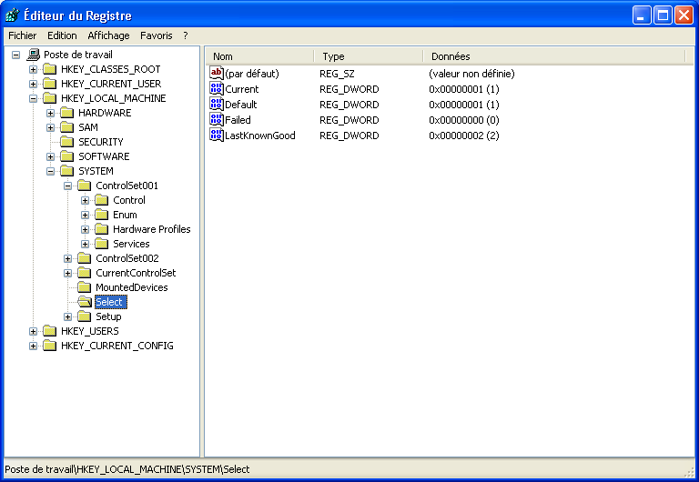
Étude des jeux de contrôles
Le Registre est une base de données qui contient des informations relatives à la configuration de votre ordinateur.
Il est organisé selon une structure hiérarchique de clés et de sous-clés.
Pour modifier :Éditeur du Registre.
Pour démarrer l'Éditeur du Registre: commande regedit

Slide 7
Étude des jeux de contrôles
Pointeurs sur des jeux de
contrôles dans la clé Select
Jeux de
contrôles
sous-clé qui contient des informations système (les pilotes de périphérique et les services à charger et démarrer,…)
Déterminent à quel moment les jeux de contrôles sont utilisés

Slide 8
Étude de la sous-clé Select

Slide 9
Utilisation de la dernière configuration valide connue
Changements de configuration
Ouvrez une session sur Windows 7 à l'aide de la configuration
par défaut
Modifiez la configuration
Modifications enregistrées dans CurrentControlSet
Modifiez les informations copiées dans la configuration par défaut
Arrêtez l'ordinateur ou fermez la session

Slide 10
Utilisation de la dernière configuration valide connue
Utilisation de la dernière configuration valide connue
Ouvrez une session sur Windows 7 à l'aide de la configuration par défaut
Démarrage
réussi ?
Ouverture
de session
réussie ?
Oui
Non
Oui
Arrêtez l'ordinateur
Configuration actuelle copiée vers la dernière configuration valide connue sous
forme de clone
Utilisez la
dernière configuration valide connue
Redémarrez l'ordinateur

Slide 11
Utilisation de la dernière bonne configuration connue
Cas | Dernière configuration valide
Après installation d’un nouveau pilote Windows 7 ne répond pas | Oui
Désactivation accidentelle d’un pilote de périphérique essentiel | Oui
Problème non lié à des changements de configuration de Windows 7 | Non
Après une ouverture de session | Non
Pannes matérielles, fichiers manquants ou endommagés | Non

Slide 12
3. Modification du comportement au démarrage à l'aide du fichier Boot.ini
Étude du fichier Boot.ini
Modification du fichier Boot.ini

Slide 13
Étude du fichier Boot.ini
Contient le timeout et l’emplacement de l’OS à lancer par défaut
[boot loader]
timeout=30
default=multi(0)disk(0)rdisk(1)partition(2)\WINDOWS
[operating systems]
multi(0)disk(0)rdisk(1)partition(2)\WINDOWS=Microsoft Windows 7
SCSI(0)disk(1)rdisk(0)partition(1)\WINDOWS=Microsoft Windows xp
Contient l’emplacement des OS installés sur l’ordinateur
Chemin ARC

Slide 14
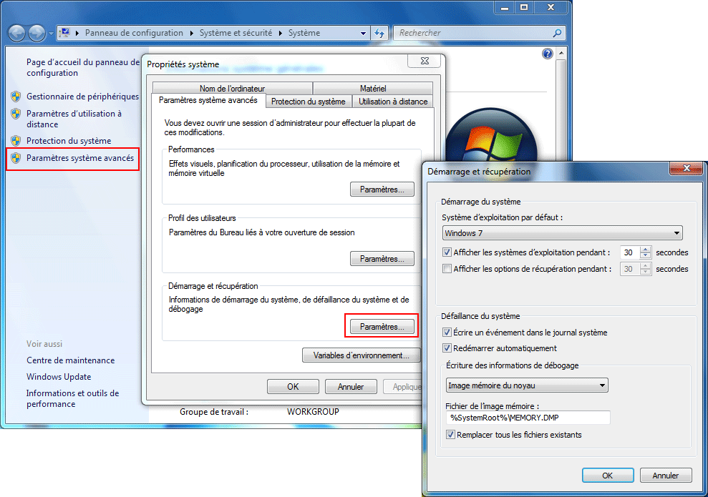
Modification du fichier Boot.ini

Slide 15
4. Utilisation des options d'amorçage avancées pour résoudre les problèmes de démarrage
Utilisation du mode sans échec
Utilisation de la Console de récupération
Restauration d'un état antérieur d'un ordinateur
Utilisation d'autres options d'amorçage avancées

Slide 16
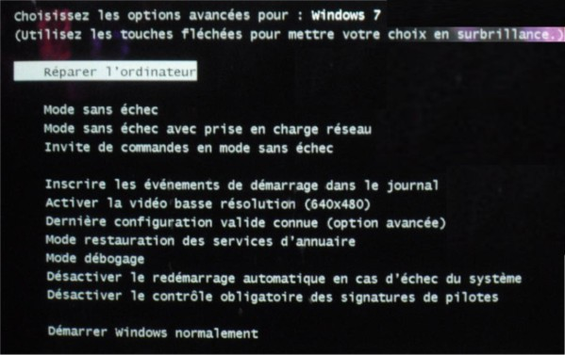
Utilisation du mode sans échec

Slide 17
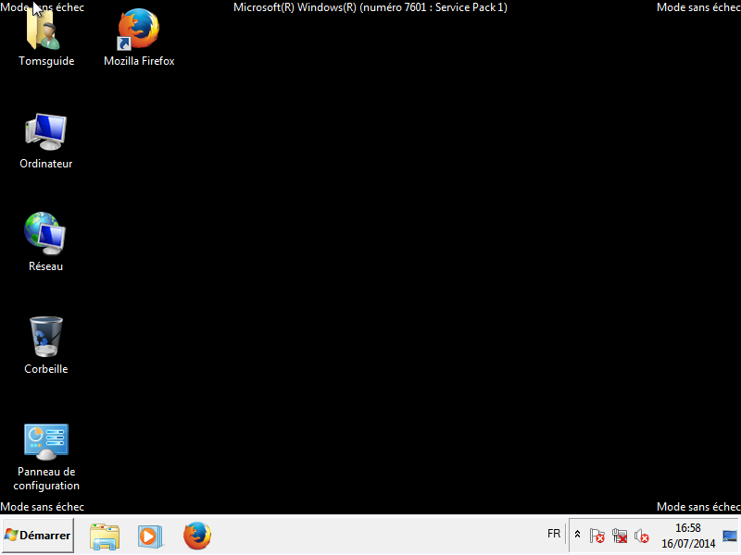
Utilisation du mode sans échec
C’est le mode de diagnostic le plus souvent utilisé pour résoudre des problèmes de démarrage du système.
Il permet de lancer Windows avec un nombre minimum de pilotes nécessaires.
Il est accessible en tapant sur la touche F8 au démarrage de l’ordinateur

Slide 18
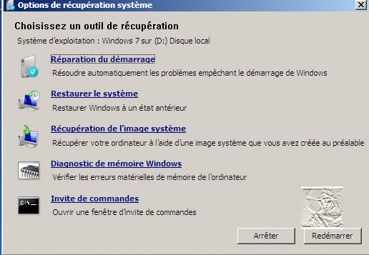
Utilisation de la Console de récupération

Slide 19
Utilisation de la Console de récupération
Raisons courantes justifiant l'utilisation de la Console de récupération:
Problème lié à un service
Problème lié à un pilote de périphérique
Fichiers manquants
Secteur d'amorçage endommagé
Enregistrement d'amorçage principal endommagé

Slide 20
Fonctionnement de la restauration du système
L'utilitaire de restauration du système permet:
Restaurer tous les fichiers système et de préserver les fichiers de données
Tous les fichiers et dossiers système nécessaires sont restaurés en l'état où ils se trouvaient lorsque vous avez créé le point de restauration système.
Les points de restauration sont créés automatiquement chaque semaine
Vous pouvez également créer manuellement des points de restauration.

Slide 21
Fonctionnement de la restauration du système
Question 1 : Dans quelles situations pouvez-vous avoir besoin d'utiliser la Restauration du système ?
Si l'ordinateur s'exécute lentement
Ou ne fonctionne pas correctement
Question 2 : Quand restaurez-vous un fichier à partir d'un point de restauration plutôt qu'à partir d'une sauvegarde ?
Lorsque vous devez restaurer tous les fichiers système de l'ordinateur à une date et une heure spécifiques.
La Restauration du système restaure uniquement les fichiers système ; elle ne récupère aucun fichier personnel supprimé ou endommagé.

Slide 22
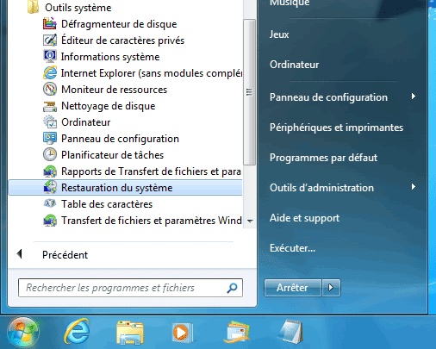
Fonctionnement de la restauration du système
Méthode : menu Démarrer/Tous les Programmes/ Accessoires/Outils système/Restauration du système

Slide 23
Utilisation d'autres options d'amorçage avancées

Slide 24
Utilisation d'autres options d'amorçage avancées
Option | Fonction | Utilité
Inscrire les événements de démarrage dans le journal | Crée un fichier ntbtlog.txt qui répertorie tous les pilotes chargés au démarrage | Le pilote qui a causé la défaillance
Activer la vidéo basse résolution (640x480) | réinitialise la résolution d'affichage | Détecte le pilote vidéo défectueux
Dernière configuration valide connue | Démarrage avec la dernière configuration | Résoudre un problème de configuration
Invite de commandes en mode sans échec | démarre mode sans échec et lance l'invite de commandes | Résoudre les problèmes de démarrage en utilisant la ligne de commande

Slide 25
Exercices
Votre ordinateur possède deux systèmes d'exploitation installés dans une configuration à double amorçage, mais vous n'avez pas la possibilité de choisir votre système d'exploitation quand vous démarrez l'ordinateur. Quelles sont les causes et les solutions possibles ?
Vous ouvrez une session dans Windows 7, vous faites des changements de configuration, puis fermez la session. Qu'est-il arrivé aux changements enregistrés dans le jeu de contrôles CurrentControlSet
Vous rencontrez des problèmes de performances avec votre système d'exploitation, mais ces problèmes ne se reproduisent pas lorsque vous démarrez en mode sans échec. Quelles suppositions pouvez-vous faire quant à l'origine de ces problèmes de performances ?

Slide 26
Exercices
4. Un utilisateur explique qu'après avoir installé un programme, il a remarqué une dégradation des performances de son ordinateur. Il a travaillé toute la journée avec des documents volumineux. Aujourd'hui, le système d'exploitation s'exécute si mal qu'il l'empêche de travailler. Quelqu'un lui a suggéré de réinstaller le système d'exploitation. Existe-t-il une meilleure solution ?

Slide 27
Exercices
1. Votre ordinateur possède deux systèmes d'exploitation installés dans une configuration à double amorçage, mais vous n'avez pas la possibilité de choisir votre système d'exploitation quand vous démarrez l'ordinateur. Quelles sont les causes et les solutions possibles ?
Le fichier Boot.ini n'est pas configuré pour présenter les deux systèmes d'exploitation
Le délai est défini sur « 0 » de sorte que le système d'exploitation par défaut est automatiquement chargé.
Modifiez le fichier Boot.ini afin que l'utilisateur puisse sélectionner le système d'exploitation souhaité au démarrage de l'ordinateur.

Slide 28
Exercices
2. Vous ouvrez une session dans Windows 7, faites des changements de configuration, puis fermez la session. Qu'est-il arrivé aux changements enregistrés dans le jeu de contrôles CurrentControlSet ?
Rien. Si l'ordinateur est redémarré, les changements contenus dans le jeu de contrôles actif sont copiés dans le jeu de contrôles par défaut.

Slide 29
Exercices
3. Vous rencontrez des problèmes de performances avec votre système d'exploitation, mais ces problèmes ne se reproduisent pas lorsque vous démarrez en mode sans échec. Quelles suppositions pouvez-vous faire quant à l'origine de ces problèmes de performances ?
Étant donné que le mode sans échec utilise seulement des pilotes et fichiers de base, vous pouvez supposer que ces paramètres de base ne sont pas à l'origine du problème.

Slide 30
Exercices
4. Un utilisateur explique qu'après avoir installé un programme, il a remarqué une dégradation des performances de son ordinateur. Il a travaillé toute la journée avec des documents volumineux. Aujourd'hui, le système d'exploitation s'exécute si mal qu'il l'empêche de travailler. Quelqu'un lui a suggéré de réinstaller le système d'exploitation. Existe-t-il une meilleure solution ?
Oui, utilisez l'outil Restauration du système pour restaurer le système d'exploitation tel qu'il était avant l'installation du programme, tout en préservant ses données.

